Slide 1
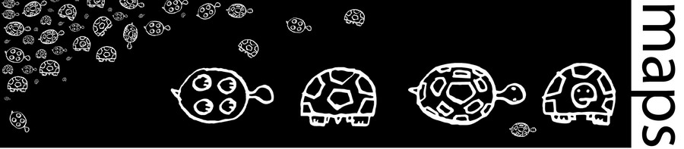

Formation MAPS
« Modélisation multi-agents appliquée aux phénomènes spatialisés »
La Vieille Perrotine, Saint-Pierre d’Oléron
21-26 juin 2009
Groupe 1 : Dynamiques Urbaines, réseaux d’acteurs et gestion intégrée
Formation MAPS
26 juin 2009
Oléron

Slide 2

Modèle du domaine
Problématique initiale (pré-formation) :
Quelles structures spatiales émergent de la combinaison des phénomènes de diffusion urbaine et de comportements hétérogènes d’acteurs de l’aménagement urbain communal en zone littorale ?
Problématique retenue :
Dans quelle mesure les politiques urbaines communales influent-elles sur les dynamiques ségrégatives ?
Historique :
Les membres du groupe menant individuellement des travaux sur des thématiques très diverses, la définition de la problématique a constitué une étape très importante. Il a en effet fallu trouvé un objectif plus pédagogique que thématique pouvant fédérer le groupe. Cette démarche permet ainsi de situer ce travail dans son cadre et sa recherche de parcimonie pour gérer un thème sur lequel le groupe ne compter pas de spécialistes.

Slide 3
Modèle du domaine
Description du modèle du domaine et hypothèses :
Sur la base du modèle de Schelling, notre modèle cherche à simuler l’influence en matière de diversité sociospatiale de deux communes riveraines présentant des politiques urbaines différentes :
Une politique de mixité sociale visant à équilibrer la proportion de riches et de pauvres au sein de la commune ;
Une politique opportuniste visant à favoriser la classe sociale dominante au sein de la commune, qu’elle soit riche ou pauvre, afin d’en renforcer la proportion.
Ces deux types de politiques sont susceptibles d’influencer directement la proportion et la répartition des riches et des pauvres dans chaque commune, soit en renforçant les dynamiques ségrégatives, soit en les contrecarrant.

Slide 4
Modèle du domaine
Organisation du travail de groupe :
Conception de la structure du modèle (diagramme de classe) en groupe complet
Conception des différentes fonctions (diagrammes d’activité) puis codage par sous groupe de 2-3
Rétroconception à plusieurs reprises et mobilisation de l’ensemble du groupe pour validation
Assemblage des différentes fonctions
Débogage

Slide 5
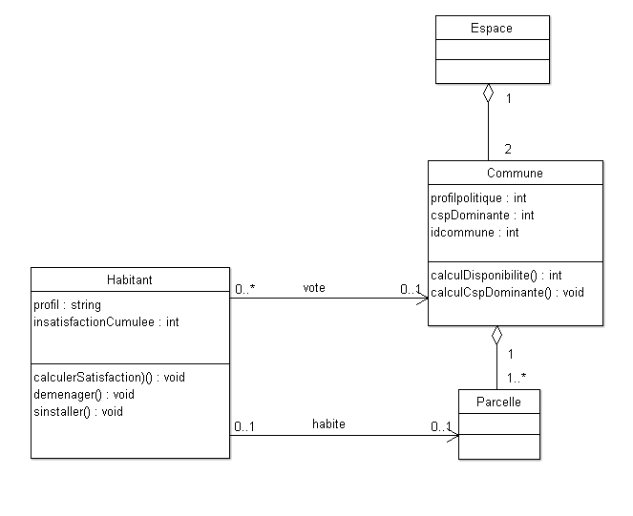
Modèle conceptuel statique
Diagramme de classes

Slide 6
Implémentation
Les classes d’objet sont implémentées de la manière suivante :
Habitants et communes sont des turtles
Parcelles sont des patches (qui ont pour attribut le numéro de la commune à laquelle ils appartiennent).
Les principales fonctions sont :
- CalculerSatisfaction - CalculDisponibilité
- S’installer - Déménager
- CalculCSPdominante - InsatisfactionImmediate
- InsatisfactionCumulée
Les paramètres de sortie prévus :
Ratio riches / pauvres par commune
Satisfaction moyenne des riches et des pauvres par commune
Indice de contact : proportion de riches et de pauvres contigus sur le total d’habitants (par commune)

Slide 7
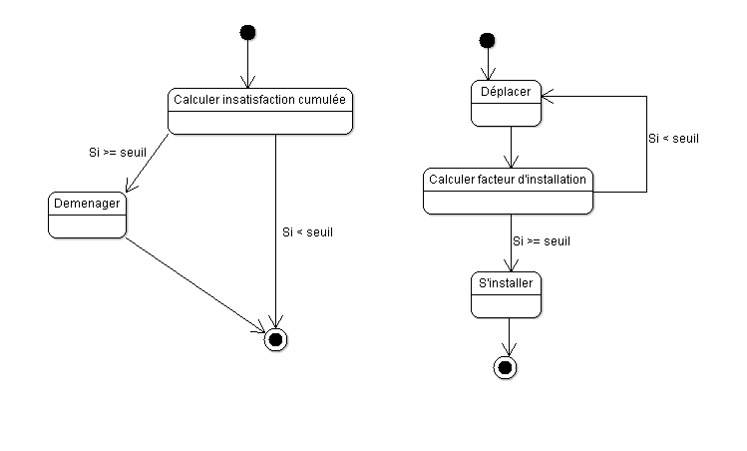
Modèle conceptuel dynamique
Diagramme d’activité de l’habitant

Slide 8
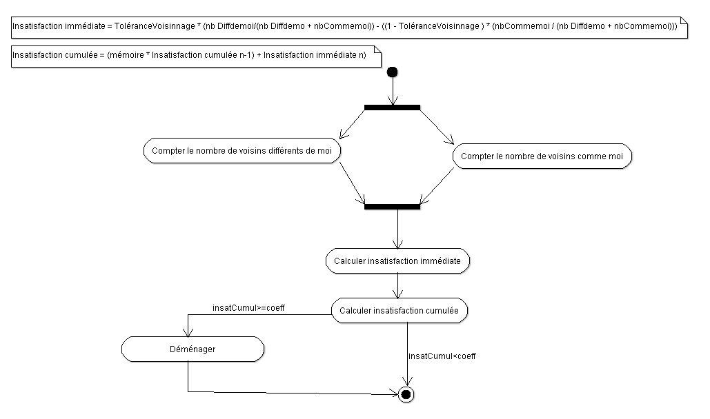
Modèle conceptuel dynamique
Fonction de satisfaction
(Agent Habitant)

Slide 9
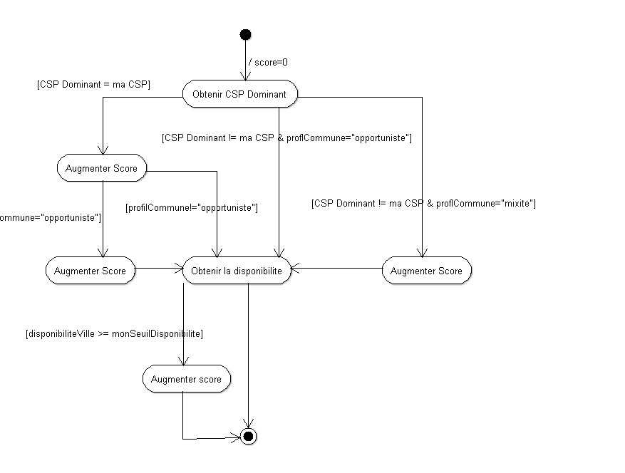
Modèle conceptuel dynamique
Fonction d’installation
(Agent Habitant)

Slide 10
Implémentation
Les principales réductions nécessaires
Passage de 4 communes à 2 communes
Fusion de l’agent commune et de l’agent maire
=> Cf. Diagramme de classe initial sur diapositive suivante
Suppression des classes moyennes (attribut de Habitant)
La fonction « voter » n’a pas été implémentée : notion de mandat non introduite en lien avec la suppression de l’agent Maire
Les évolutions nécessaires
Le modèle ne tournant pas comme prévu (pas de différenciation entre les communes) => Fonction d’installation : remplacement du score par un ratio + voisinage supprimé

Slide 11
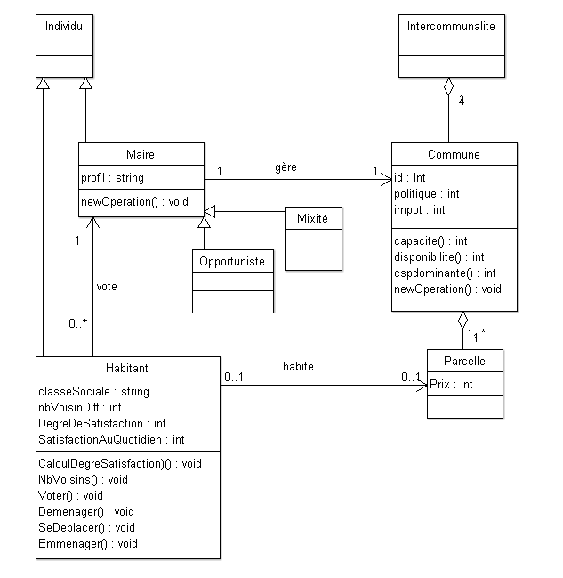
Notre tout premier diagramme de classes…

Slide 12
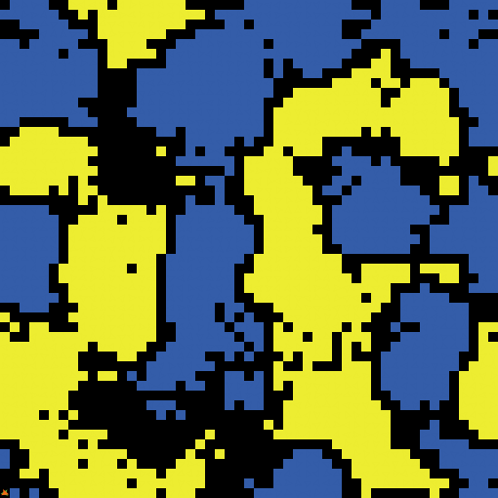
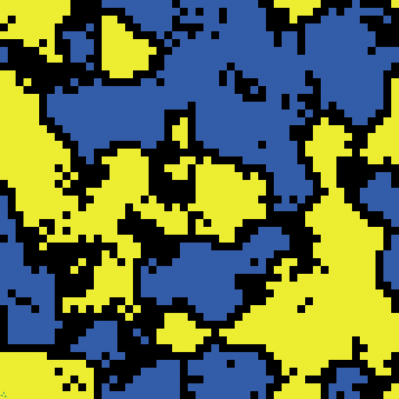
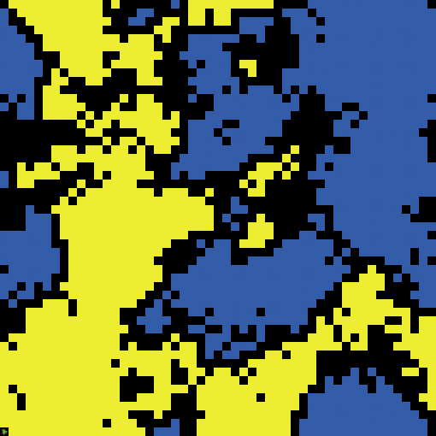
Implémentation
Captures d’écran de résultats de simulation:
Exigence d’installation
Nous avons manqué de temps pour explorer même empiriquement notre modèle. Nous observons pour l’instant des phénomènes de ségrégation produisant des formes spatiales proches de celles observées avec le modèle de Schelling. Nous allons chercher à affiner les processus de polarisation issus de l’influence de la commune qui sont pour l’instant très grossiers (Cf. modèle).

Slide 13
Implémentation
Perspectives lors de la session de travail à distance :
Analyse générale du modèle (sémantique, rétroconception)
Analyse de l’espace des paramètres
Analyse de sensibilité
Implémentation de la fonction « vote » (optionnelle)
Réflexion sur la possibilité d’insertion d’un niveau spatial supérieur (intercommunalité) (optionnelle)

